Slide 1
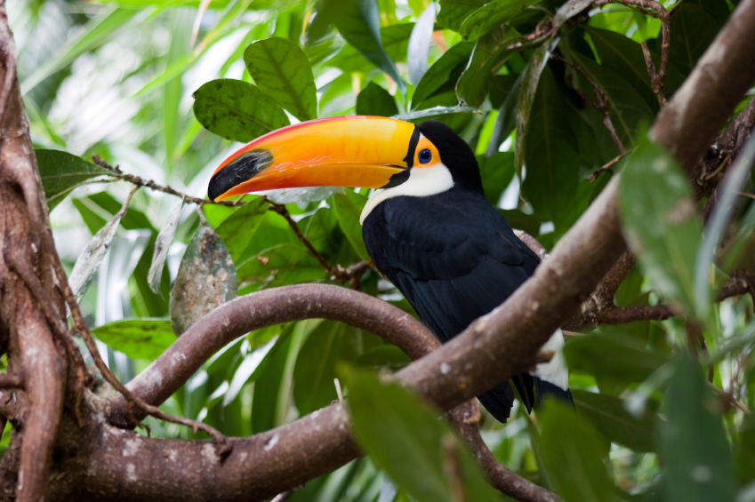
Foresta
TROPICALE
Tommaso Filucchi
10 slide

Slide 2
INDICE
1-Localizzazione della foresta tropicale.
2-Il clima.
3-Fauna e flora.
4-Curiosità.
5-Tipi di foreste pluviali.

Slide 3
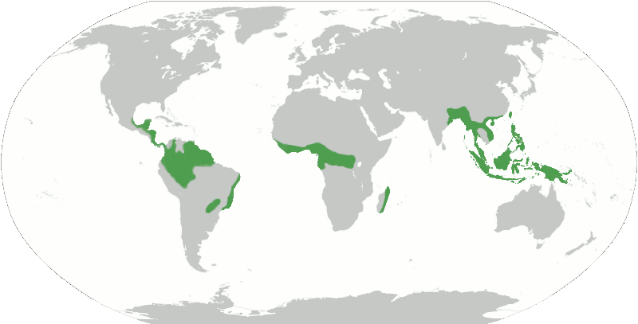
1-Localizzazione della foresta tropicale
Le foreste tropicali sono situate maggiormente nella fascia equatoriale. Queste foreste sono comuni in Asia, Africa, Sud America e in numerose isole del Pacifico.

Slide 4
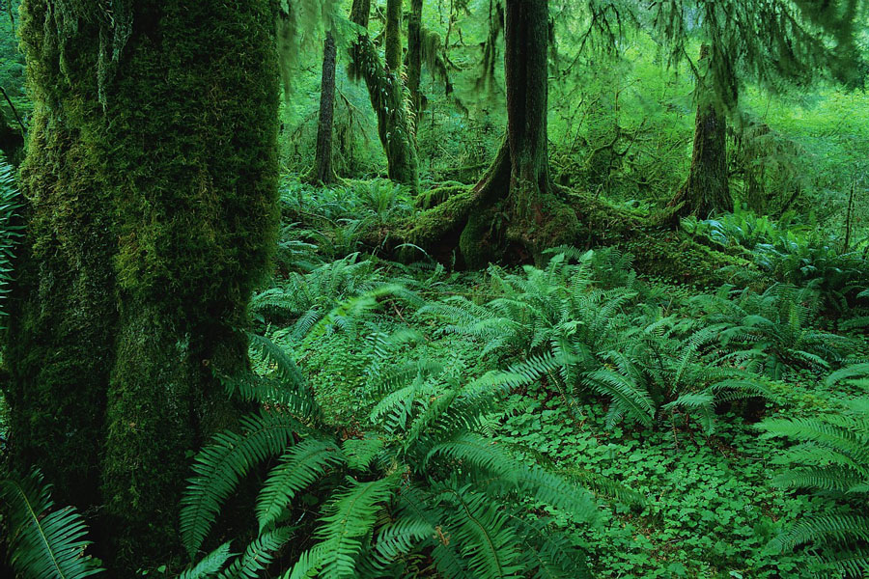
2-Il clima
Il clima della foresta tropicale è stabile per tutto l’anno ed è caratterizzato dall’assenza di variazioni stagionali. Queste foreste sono caratterizzate da abbondanti precipitazione.

Slide 5
3-Fauna e flora
-Fauna
Ad ogni stratificazione della foresta, si trovano differenti habitat. Gli animali che si trovano sul pavimento forestale sono soprattutto mammiferi scavatori , scimmie , serpenti, rane e molti altri. Gli uccelli mostrano invece adattamenti al volo in un ambiente fitto e intricato: ali corte e arrotondate, code lunghe per direzionarsi meglio.

Slide 6
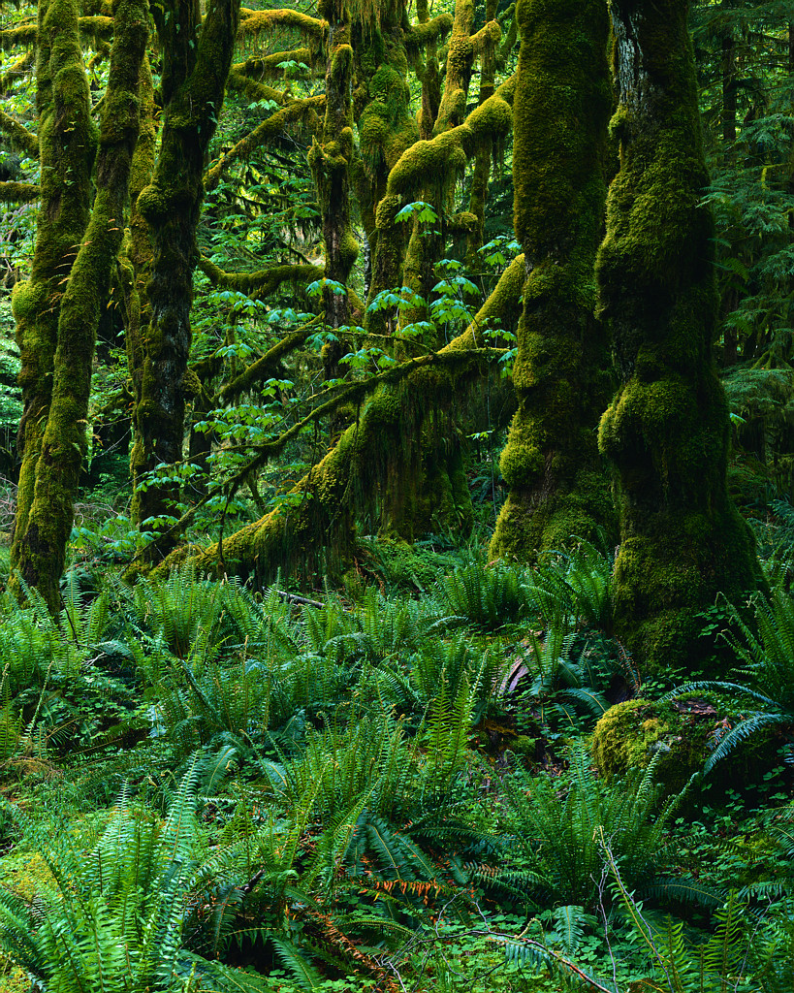
Sotto la fitta alberazione e sui rami alti si trovano scimmie, bradipi dalle grandi e robuste unghie con le quali si appendono ai rami, uccelli dai colori variopinti , serpenti arboricoli, grandi farfalle, pipistrelli . In questo bioma i grandi mammiferi sono relativamente pochi. Contrariamente a quelli delle savane, non formano branchi, né cacciano in gruppo, ma vivono da soli o in coppia. Nella foresta tropicale la maggior parte delle attività degli animali si svolge all'alba, al crepuscolo e durante la notte quando iniziano ad uscire animali.

Slide 7
-Flora.
La vegetazione della foresta tropicale è molto fitta, per questo motivo non passa molta luce. Solo 1% circa della luce che colpisce gli alberi arriva al suolo, infatti il sottobosco è abitato solo da pochi esemplari di piante erbacee. Nella parte da circa 1 metro a 20 metri dal suolo è ancora molto buio, c è molta umidita e poco vento. In questa parte della foresta incominciano ad esserci molti fiori di qualunque specie e colore. Gli alberi in questo bioma hanno una particolarità e non è la grandezza delle foglie, ma la sua punta piegata verso il basso, questo particolare fa cadere l’ acqua accumulata dalle numerose piogge.

Slide 8
4-Curiosità
Nelle foreste pluviali si trovano i 2/3 di tutte le specie viventi animali e vegetali della Terra, si stima che molte centinaia di milioni di specie di piante, insetti e microrganismi siano tuttora sconosciute. Generalmente il sottobosco in una foresta pluviale è limitato solo da pochi settori causa la mancanza di luce solare , però ci sono molte specie nella parte un po’ più alta.

Slide 9
5-Tipi di foreste pluviali
I tipi di foreste pluviali sono:
1-Foresta pluviale Tropicale.
E’ la foresta pluviale caratteristica delle regioni comprese tra i due Tropici , tra il Tropico del Cancro e il Tropico del Capricorno e presente nel sud-est asiatico , nell'Africa sub-sahariana , nel Sud America e su molte delle isole dell’Oceano Pacifico. Le foreste pluviali tropicali vengono definite i "polmoni della Terra".

Slide 10
2-Foresta pluviale temperata.
E’ la foresta pluviale caratteristica delle regioni temperate. Sono presenti nel Nord America , nella Columbia Britannica, in Europa , nelle zone costiere di Irlanda, Scozia, Norvegia meridionale e in regioni dei Balcani occidentali lungo la costa adriatica, come pure nel nord-ovest della Spagna e nella fascia costiera orientale del Mar Nero tra le coste della Georgia e della Turchia, in Asia orientale.

